Slide 1

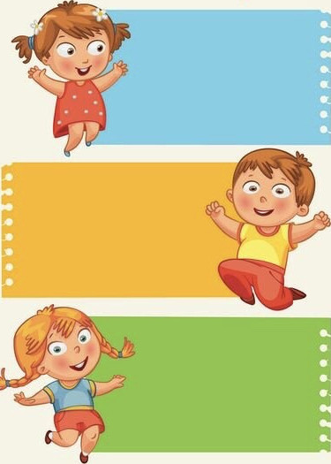

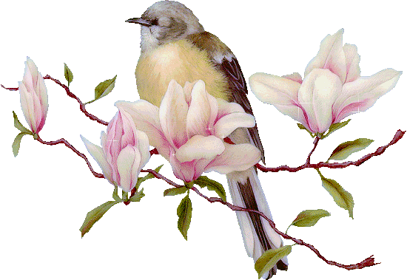
1. KHỞI ĐỘNG
CÂU 1
TRÒ CHƠI: GIẢI CỨU CHÚ CHIM KHỎI CON SÂU
CÂU 2
CÂU 3

Slide 2

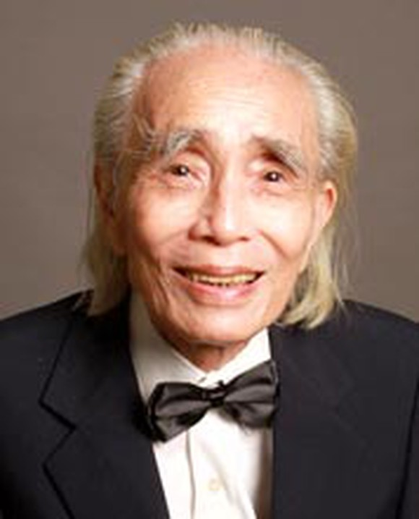
HĐ: TÌM HIỂU-KHÁM PHÁ
Tác giả, tác phẩm
Phan Huỳnh Điểu sinh năm 1924- mất 2015, các tác phẩm thiếu nhi như Đội kèn tí hon, Nhớ ơn Bác...
Bài hát có giai điệu vui tươi, ngộ nghĩnh và sinh động.
Đồng dao là những câu văn vần được truyền miệng

Slide 3


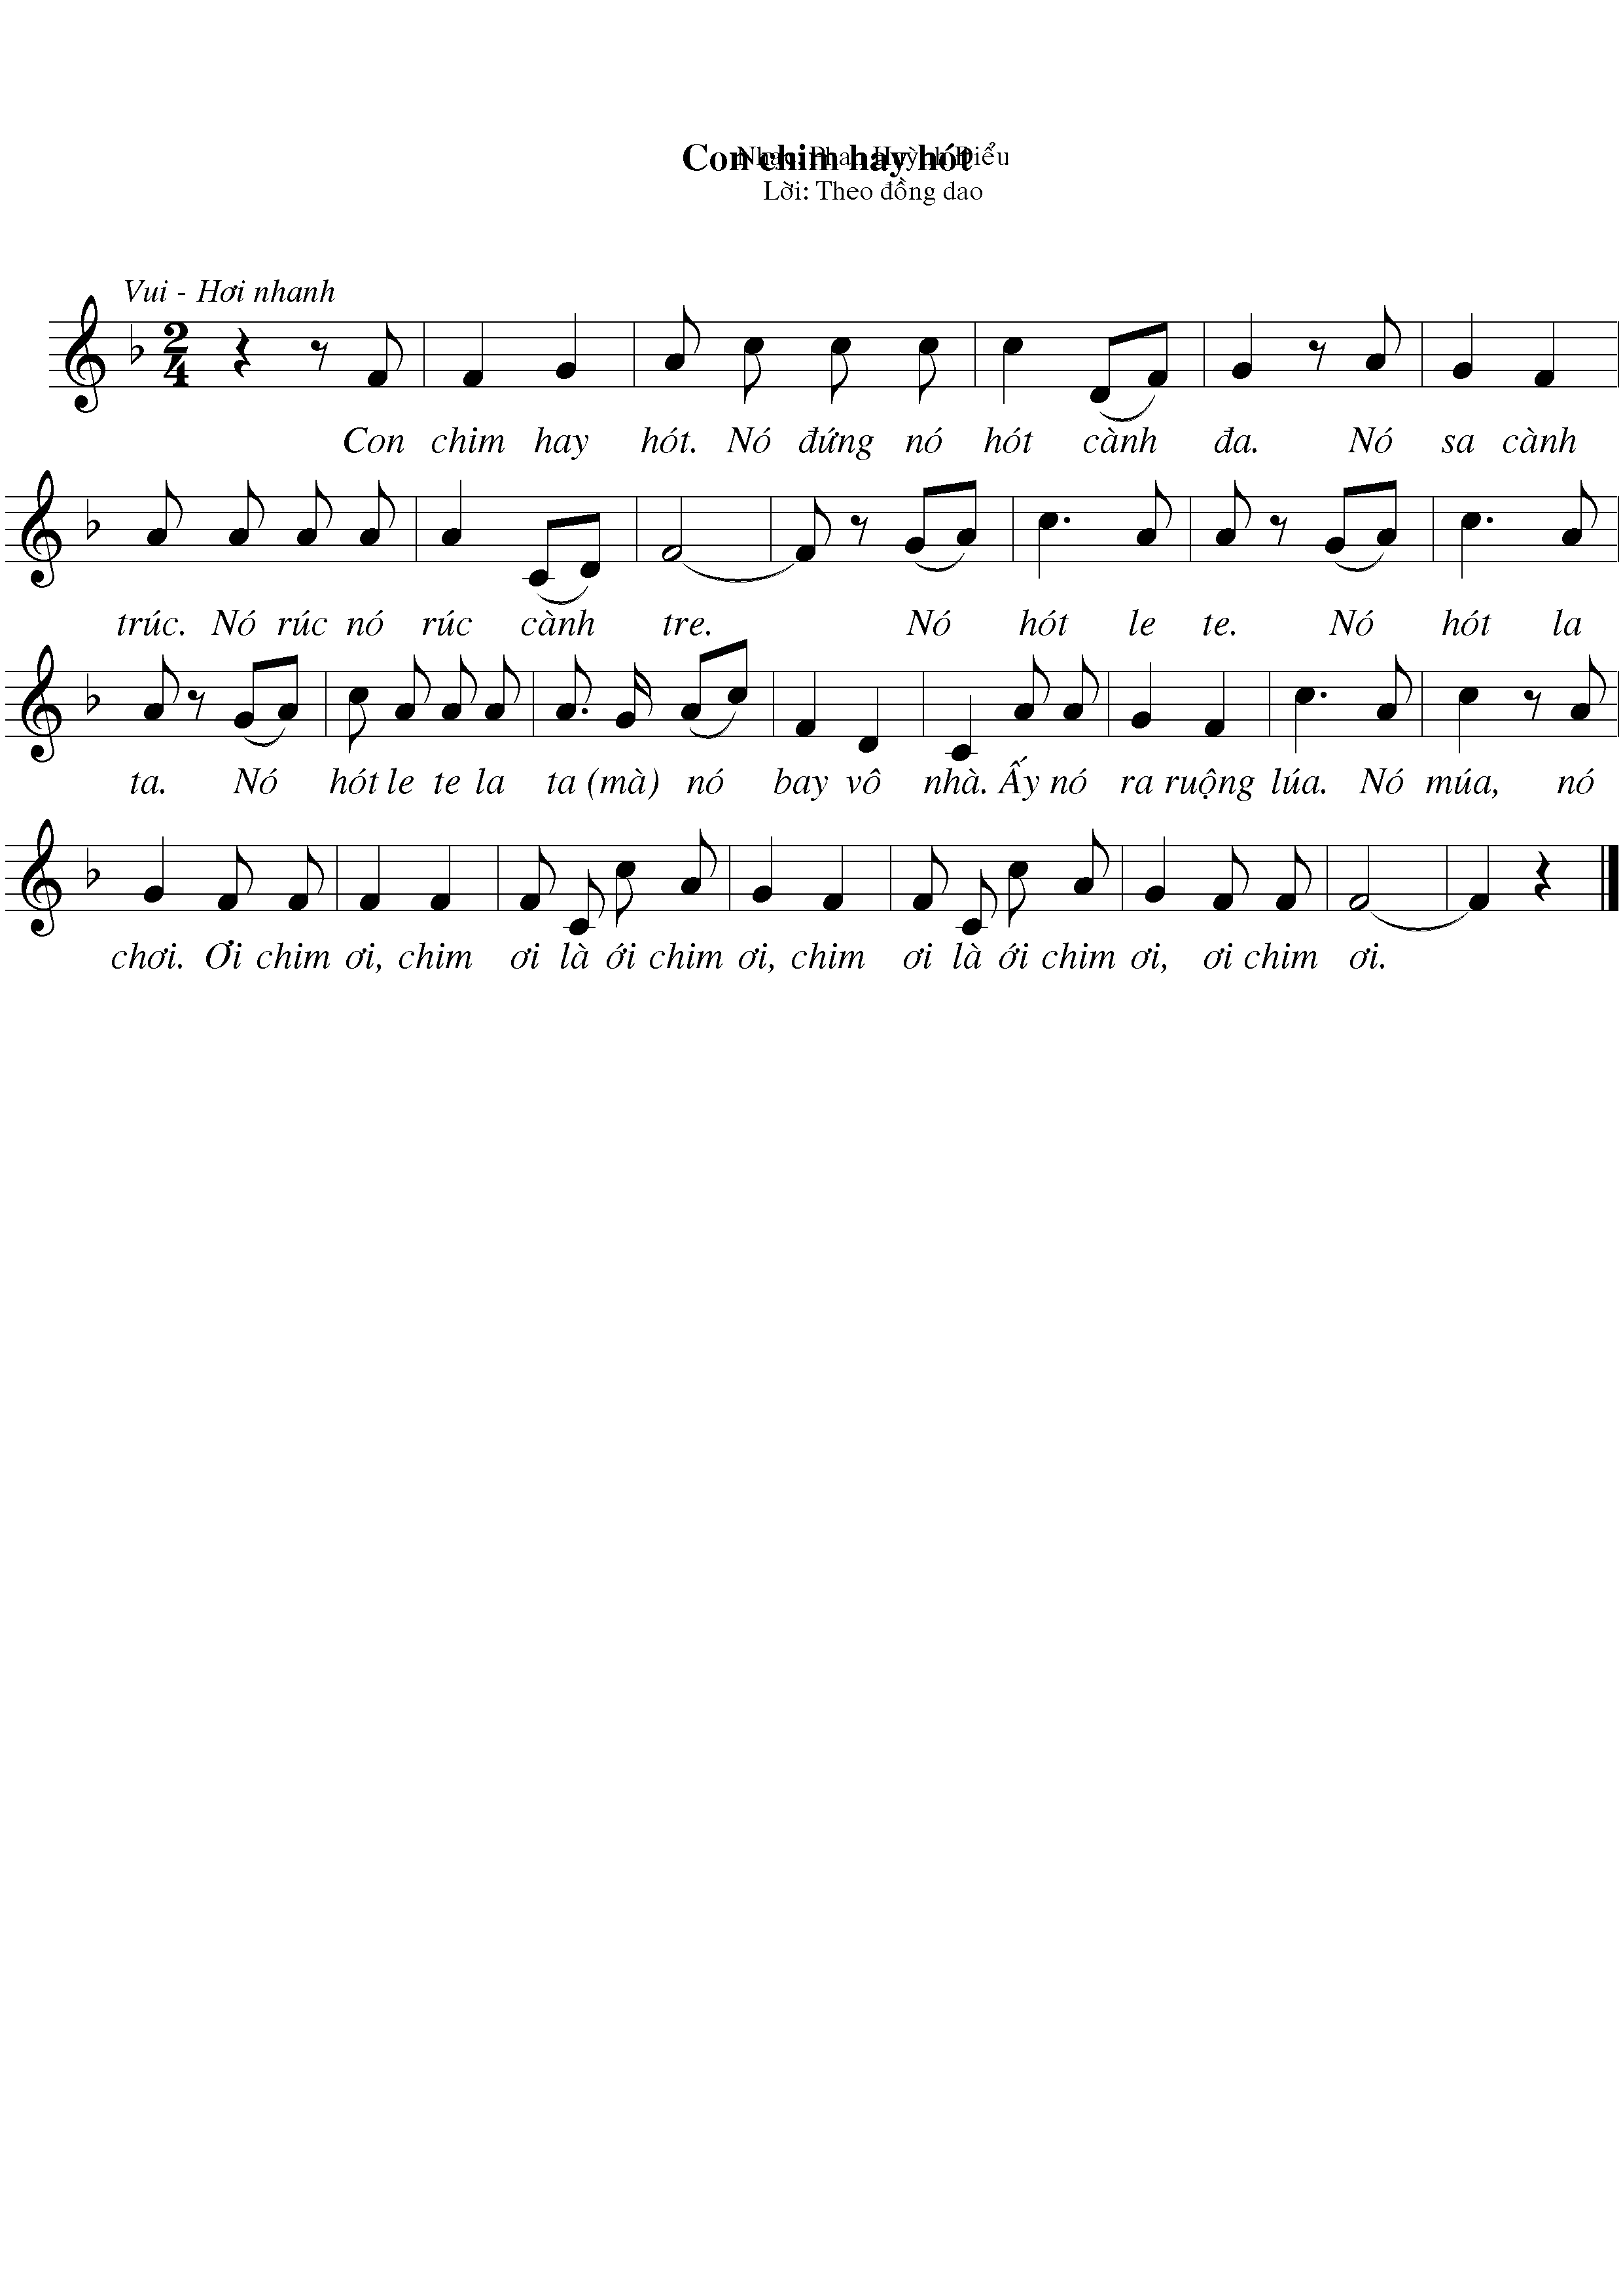
Hát mẫu

Slide 4
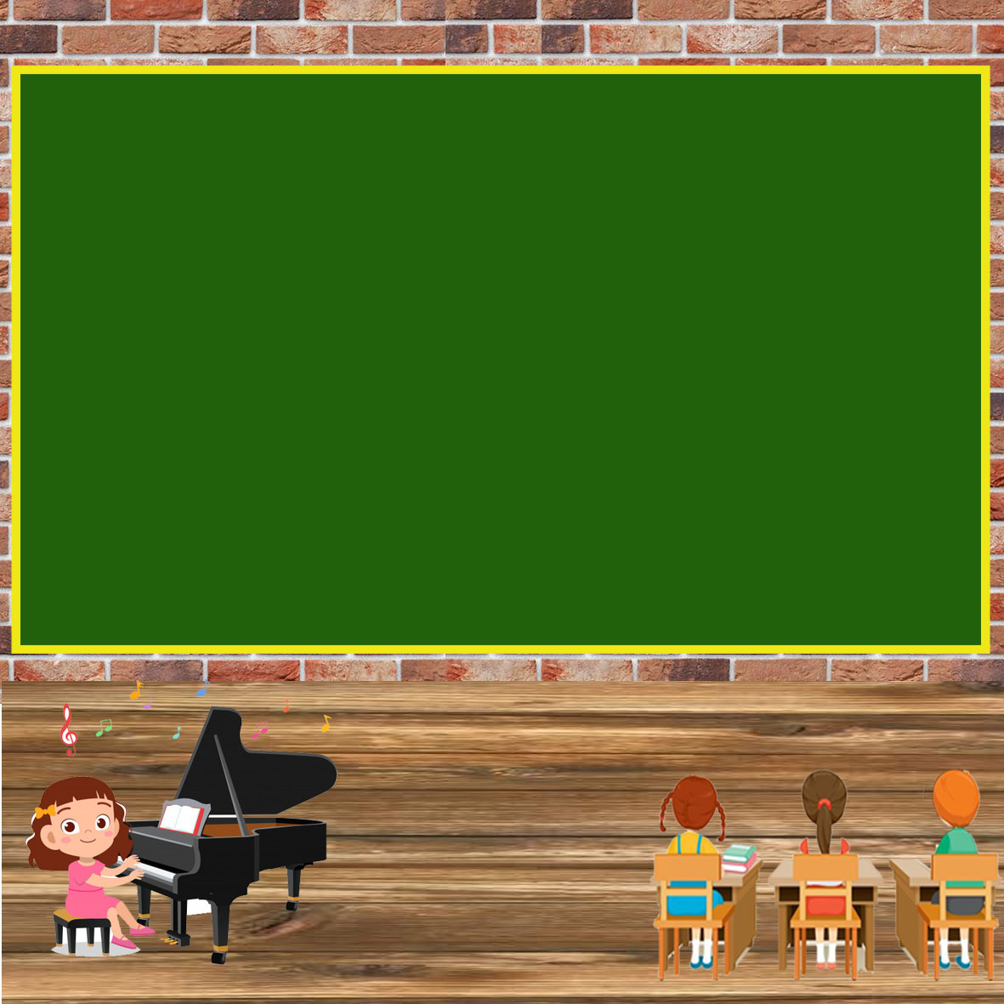
Đọc lời ca
Câu 1: Con chim hay hót.Nó đứng nó hót cành đa.
Câu 2: Nó ra cành trúc. Nó rúc nó rúc cành tre.
Câu 3: Nó hót le te. Nó hót la ta.
Câu 4: Nó hót le te la ta(mà) nó bay vô nhà.
Câu 5: Ấy nó ra ruộng lúa. Nó múa, nó chơi.
Câu 6: Ơi chim ơi, chim ơi là ới chim ơi.
Câu 7: Chim ơi là ới chim ơi, ơi chim ơi.

Slide 5
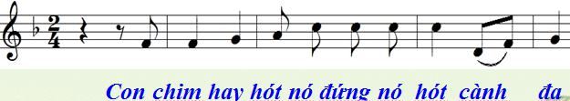
Dạy hát
Câu 1
HĐ: THỰC HÀNH-LUYỆN TẬP

Slide 6
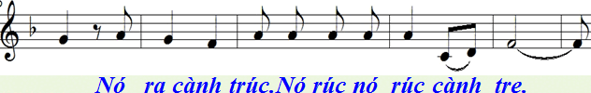
Câu 2

Slide 7
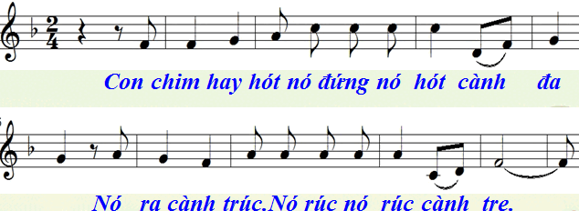
Câu 1+2

Slide 8

Câu 3

Slide 9
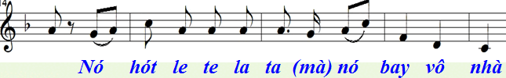
Câu 4

Slide 10
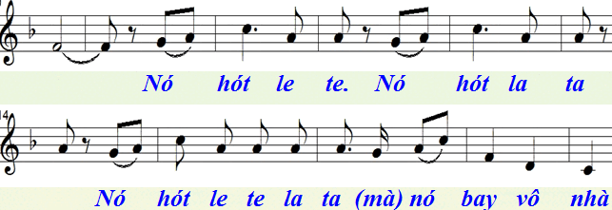
Câu 3+4

Slide 11

Câu 5

Slide 12

Câu 6

Slide 13

Câu 7

Slide 14
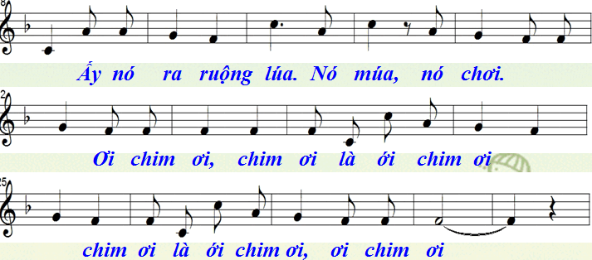
Câu 5+6+7

Slide 15

Hát cả bài với các hình thức

Slide 16
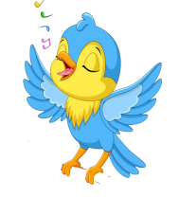
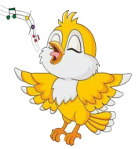
Hát kết hợp gõ đệm theo phách
Câu 1: Con chim hay hót.Nó đứng nó hót cành đa.
Câu 7: Chim ơi là ới chim ơi, ơi chim ơi.
HĐ: VẬN DỤNG-SÁNG TẠO

